Slide 1
Раздел «Зоология» по дисциплине «Биология» для слушателей подготовительного отделения всех специальностей, изучающих биологию Надкласс Рыбы
Выполнил
ассистент кафедры довузовской
подготовки и профориентации Цурикова Н.В.

Slide 2
Систематика
Тип Хордовые
Подтип Позвоночные
Надкласс рыбы
Класс Хрящевые рыбы
Отряд Акулы
Отряд Скаты
Отряд Химерообразные
Класс Костные рыбы
Отряд Осетрообразные
Отряд Сельдеобразные
Отряд Лососеобразные
Отряд Карпообразные
Отряд Кистеперые
Отряд Двоякодышащие

Slide 3
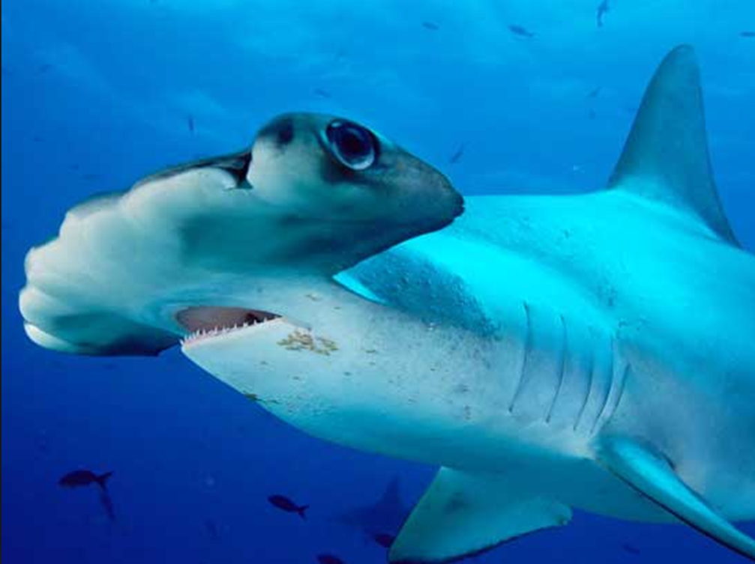
Класс Хрящевые рыбы
Отряд Акулы (Белая акула, Тигровая акула, Рыба Молот – на рис)
Отряд Скаты (Электрический скат)
Отряд Химерообразные (Европейская химера)

Slide 4
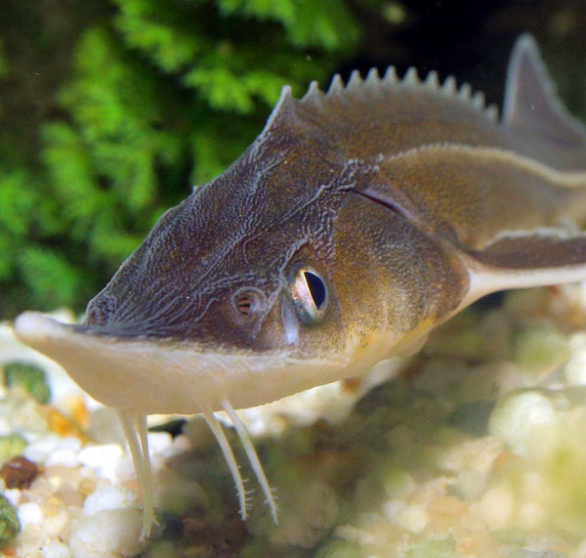
Класс Костные рыбы
Отряд Осетрообразные (осетр, белуга, севрюга, стерлядь – на рис)

Slide 5
Класс Костные рыбы
Отряд Сельдеобразные (норвежская салака, кильки, сардины, европейский анчоус (хамса) – на рис)

Slide 6
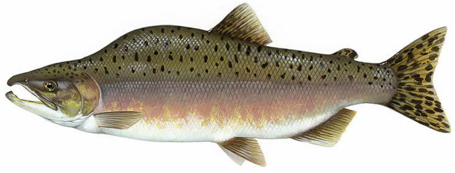
Класс Костные рыбы
Отряд Лососеобразные (кета, горбуша – на рис, нерка, семга, форель, сиг, корюшка, голец, ряпушка)

Slide 7
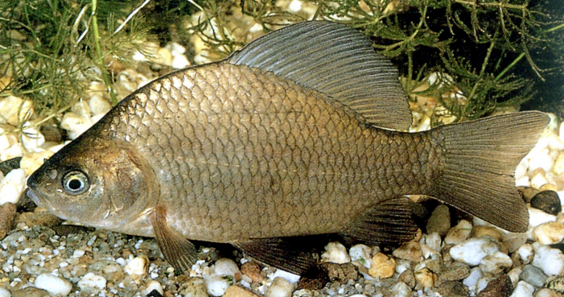
Класс Костные рыбы
Отряд Карпообразные (карась – на рис, толстолобик, белый амур)

Slide 8
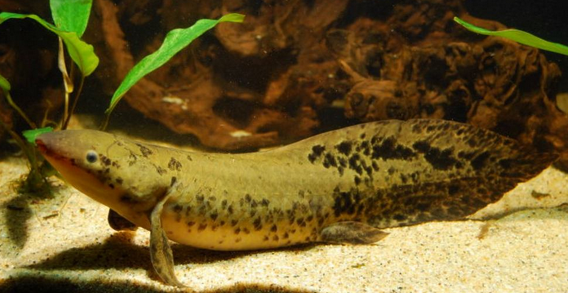
Класс Костные рыбы
Надотряд Двоякодышащие (австралийский рогозуб)

Slide 9
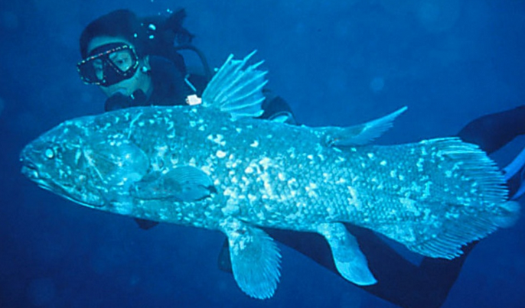
Класс Костные рыбы
Надотряд Кистеперые (латимерия)

